Slide 1
Etapa Planejamento
Fabio de Sousa, Renato Almeida, Solon Aguiar

Slide 2

O problema...
Projeto a ser desenvolvido para a clínica NEO.
  Localizada no Shopping Cirne Center;
  Atendimento Oftalmológico.
O projeto busca resolver problemas ligados ao controle das atividades realizadas na clínica.
NEO Project

Slide 3

Até agora...
Controle do estoque de lentes.
  Não existe.
Controle dos procedimenos realizados.
  Não existe.
Controle financeiro.
  Planilhas preenchidas manualmente.
Relatório das atividades realizadas na clínica.
  Não existe.
NEO Project

Slide 4

Até agora...
Informações de consultas e pacientes só podem ser acessadas localmente e em um único computador que está na recepção.
  Médico precisa de informações durante atendimento.
  Médico não pode consultar previamente sua agenda.
NEO Project

Slide 5

A solução!
Automatizar as necessidades do cliente!
Deve ser acessível via web.
Registrar as atividades realizadas na clínica.
Relatórios automáticos para os médicos.
Facilitar o controle financeiro!
NEO Project

Slide 6

Agenda de Trabalho
Reuniões semanais com o cliente.
  Conversas planejadas;
  Definir metas;
  Receber feedback.
Reuniões semanais do time.
  No mínimo uma presencial;
  Demais online.
Horários de trabalho estabelecidos.
NEO Project

Slide 7
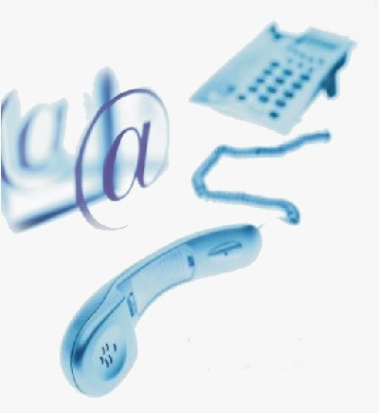
Agenda de Trabalho
Contato com o cliente...
  Via email;
  Via telefone;
  Reuniões presenciais.
Contato do time...
  Diariamente na universidade;
  Via telefone;
  Via email;
  Instant-messaging.
NEO Project

Slide 8
Agenda de Trabalho
Alocação Papeis:
  Planejamento e Release 1 :
    Gerente: Solon; Testador: Fabio; Desenvolvedor: Renato.
  Release 2 :
    Gerente: Fabio; Testador: Renato; Desenvolvedor: Solon.
  Release 3 :
    Gerente: Renato; Testador: Solon; Desenvolvedor: Fabio.
Cliente: Harrison Sarmento.
NEO Project

Slide 9

Os riscos!
Horário reunião com o cliente.
  Definir horário compatível pode ser complicado.
Sonegação informações.
  Cliente pode guardar para si informações importantes (sistema lida com dados financeiros...)
Horário conjunto do time.
  Dificuldade em trabalhar conjuntamente no mesmo lugar.
NEO Project

Slide 10

Os riscos!
Viagem de membro do time.
  Membros precisarão fazer viagens para congressos e outras atividades da UFCG.
Viagem do cliente.
  Cliente faz viagens constantes.
NEO Project

